Slide 1
Automated Memory Error Repair based on Hybrid Program Analysis (HAMER)
QIAN ZECHANG
20M31355
権藤研究室

Slide 2
Introduction
背景
メモリエラーは致命的な影響がある
メモリエラー検知ツールの性能が向上したが、修復は難しい
既存の研究
静的でメモリエラーの検知と修復を行う
既存の問題
静的Analyzerの偽陽性と偽陰性は修復ツールの性能を影響
正しくないパッチを生成
提案手法
検知：Fuzzer（動的）でエラー候補を再検査
修復：Fuzzer生成したTest Suiteを用いてパッチを自動合成し、FuzzerでPatchをチェック
Notes:
まずは、本研究の背景から説明します。
ソフトウェア開発の分野で、プログラム自動修復技術はずっと重要な課題となります。
そして、近年、メモリエラー検知ツールの性能も向上しています。
メモリエラー自動修復分野の研究は、主に静的で検知と修復を行います。
でも、静的解析の特性により、エラーではない箇所をエラーと判断する状況が多いため、修復ツールはこれらの箇所を修復してみると、性能を影響します
本研究は、この問題を解決するために、ハイブリッド解析を用いてメモリエラー自動修復手法を提案しました。
エラーを検知するときに、静的Bug-Finderが検知されたエラー候補をFuzzerを用いて再検査し、本当のエラーを抽出します。
そして、Fuzzerが生成したテストスイートを用いてパッチを自動合成します。

Slide 3
Background
Infer
Facebook開発した静的Analyzer
null pointer dereferenceとmemory errorなどの問題を解析
静的解析なので、間接コールやaliasなどの問題に苦手
false-positiveとfalse-negativeの警報がある
false-positive: 修復ツールは違う警報を修復してみる
false-negative: 修復の機会もない

Slide 4
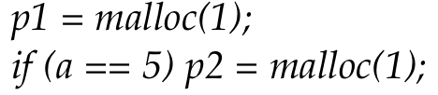
Background
LibFuzzer
coverage-guided fuzzing engine (SanitizerCoverage)
AddressSanitizerでメモリエラーを判断
Allocatedメモリ空間をマーク、訪問するときにチェック
プログラム停止するときにマークされた空間をチェック
一回で関数の一つの引数しかfuzzない
引数のタイプが複雑のとき苦手
エラーをtriggerすると停止 → 複数回実行

Slide 5
Background
Patch Template
temporal memory error: memory leak
正しいdeallocationを正しい位置に挿入
if( cond ) free ( ob );
Conditional cond
Error heap object ob
Fix location

Slide 6
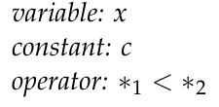

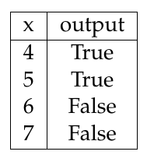
Background
Component-based Program Synthesis (CBPS)
簡単なCBPSを使う（simp-CBPS）
Conditionalを合成するので、logical formulaを考えていい
Component→変数、定数、演算子
SMT-Solverで解ける
x<6

Slide 7
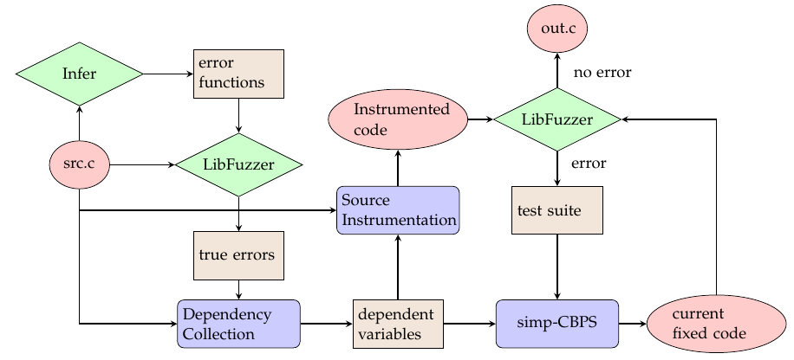
Overview - HAMER pipeline

Slide 8
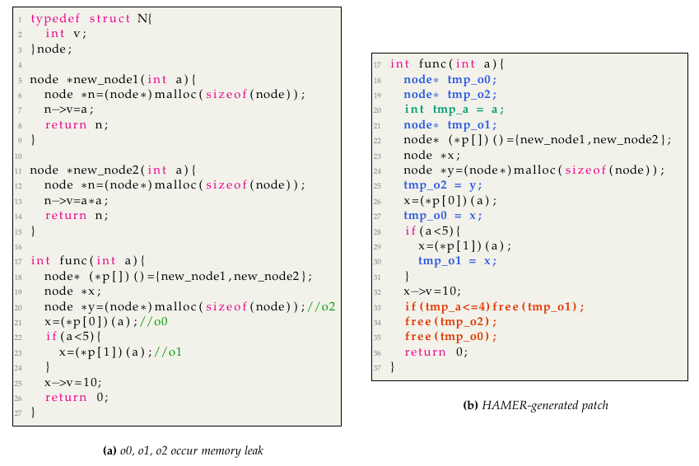
Motivating Example 1

Slide 9
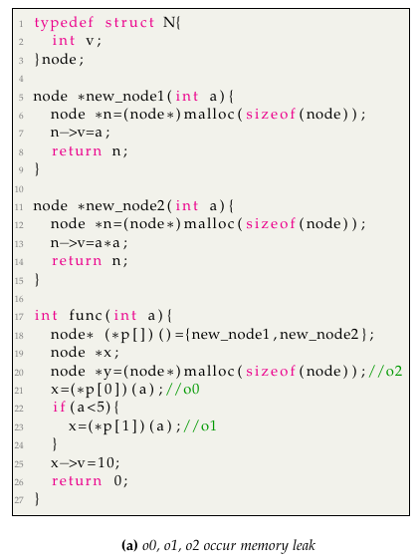

Motivating Example 1
Inferはo2を検知
false-negative: o0,o1
LibFuzzerで再検査
全部のleakを検知
o1:

Slide 10
Motivating Example 1
Dependency Collection
dep-use chainにより、error別でerror path中の各関数の依存変数を収集
o1→ func: a, new_node2: a, n->v
依存性解析の同時に、各関数のreturnの位置とerror heap objectの名とタイプを収集

Slide 11
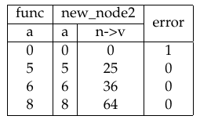
Motivating Example 1
Source instrumentation
収集された依存変数を全部ソース計装して、動的valueを観測
error別で動的valueを保存
o1:

Slide 12
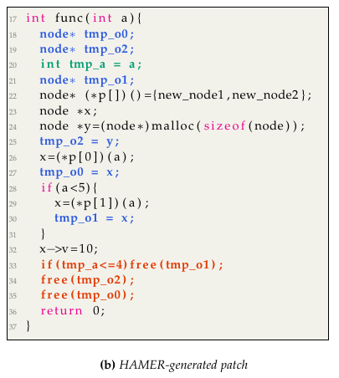
Motivating Example 1
simp-CBPS
o1:
一時変数で使ったプログラム変数とerror heap objectを保存
error sourceとsinkの間に変数valueが変わる可能性がある
line 36の直前に挿入

Slide 13
Motivating Example 1
違うpatchを生成する可能性がある
if(a<=3)free(x);
別のfix locationに挿入してみる
Errorをtriggerするtestを収集し、test suiteに追加して再合成
a:4, error:1
new_node2でo1を修復する可能性があるけど、line 25でｘをuseするため、use after freeが発生

Slide 14
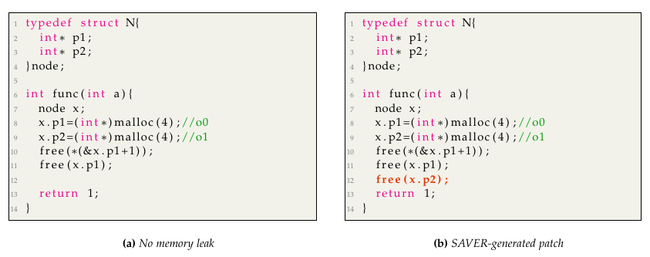
Motivating Example 2
Inferはo1がleakすると判断：false-positive
SAVERが違うpatchを生成：double free
LibFuzzerはエラーがないと判断

Slide 15
Approach
Research question
LibFuzzerは希望なtest suiteを生成しない可能性がある。HAMERは正しいpatchのconditionalをどう合成するか？
複数returnがある関数に対して、HAMERはfix locationをどう選ぶか？
複数errorをある関数に対して、HAMERはどう修復するか？
Hybrid解析
Error Detection: 静的＋動的
Dependency Collection: 静的
Source Instrumentation: 動的
Patch Generation: 静的＋動的

Slide 16
Error Detection
Static analyzerでerrorを検知
Errorがある関数を収集し、Fuzzerで再検査
小さいコードに対して、直接にFuzzerで検査

Slide 17

Dependency Collection
各errorのerror pathを収集
Error path上の全部の関数の依存変数を収集（def-use chain）
同時に各関数のreturn位置とerror heap objectの情報を収集
Lightweight static analysisにより必要な情報を収集
Return:
Candidate fix location
Returnと関数の最後尾の位置
Error heap objectの名とタイプ

Slide 18
Source Instrumentation
全部の依存変数をソース計装し、Fuzzerで実行して依存変数の動的valueを収集
fprintf(stderr,"instrument: ({line}) {varname} : %d\n",{varname});
依存変数の直後に挿入
Error別で動的valueをまとめ
e1とe2二つのerrorがある
a=1,e1:true
a=1,e2:false

Slide 19
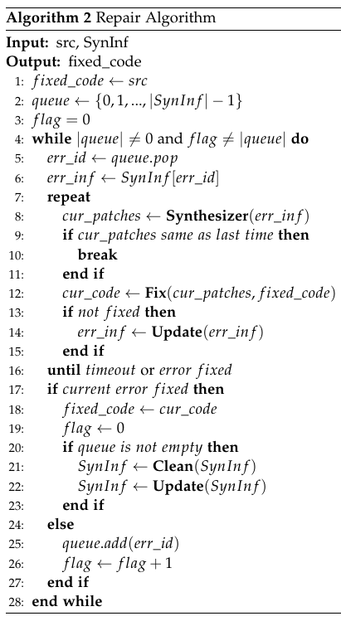
Patch Generation
Repair Algorithm
Input: src.c, synthesis information(SynInf)
SynInf: error別で依存変数、動的value、fix location, error heap objectを保存
Output： fixed code
Queueでerror番号を保存し、一個一個で修復してみる。当時点で修復できないと、error番号をqueueに追加
flagは修復できないerrorを繰り返して修復することを防止

Slide 20
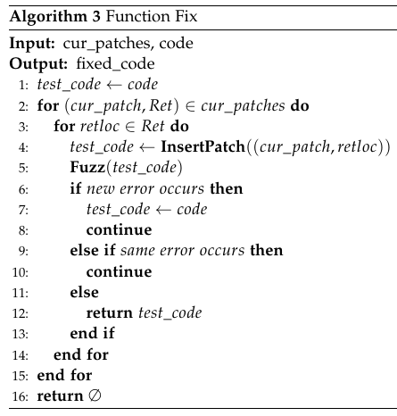
Patch Generation
Fix
Input: code, patch
patch:関数別での合成したconditional, fix location, error heap object
Output： fixed code
Candidate fix locationにpatchを挿入し、fuzzerでチェック
new error: 違うpatch
same error: 違うpatchまたは部分patch
p=malloc(1);
if(c){…
return 0;
}else{…
return 1;
}
p=malloc(1);
if(c){…
free(p);return 0;
}else{…
free(p);return 1;
}

Slide 21
Approach
Research question
LibFuzzerは希望なtest suiteを生成しない可能性がある。HAMERは正しいpatchのconditionalをどう合成するか？
fuzzerでcurrent patchをチェックし、errorをtriggerするtestをtest suiteに追加
複数returnがある関数に対して、HAMERはfix locationをどう選ぶか？
Candidate fix locationに挿入し、fuzzerでチェック
複数errorをある関数に対して、HAMERはどう修復するか？
Queueで修復されないerror番号を保存し、一個一個で修復してみる。もし当時点で修復できないと、queueに追加し、後で修復してみる。

Slide 22
Evaluation
Research question
LibFuzzerは希望なtest suiteを生成しない可能性がある。HAMERは正しいpatchのconditionalをどう合成するか？
複数returnがある関数に対して、HAMERはfix locationをどう選ぶか？
複数errorをある関数に対して、HAMERはどう修復するか？
Benchmark
合成検体でSAVERと比較 （TODO: 表でまとめ）
実装
Python（1000行ぐらい）
静的Analyzer: Infer, fuzzer: LibFuzzer
構文解析: pythonのpycparser
SMT solver: pythonのz3-solver

Slide 23
例１
o0,o1,o2の順で修復してみる
o1を修復するときに、timeoutまでに正しいpatchを生成しない状況がよくある
a=4をもらってない
先にo2を修復していく
o1を再修復してみる
if(a<=3)free(o1); → a=4, ML → True
If(a<=5)free(o1); → a=5,UDB → False

Slide 24
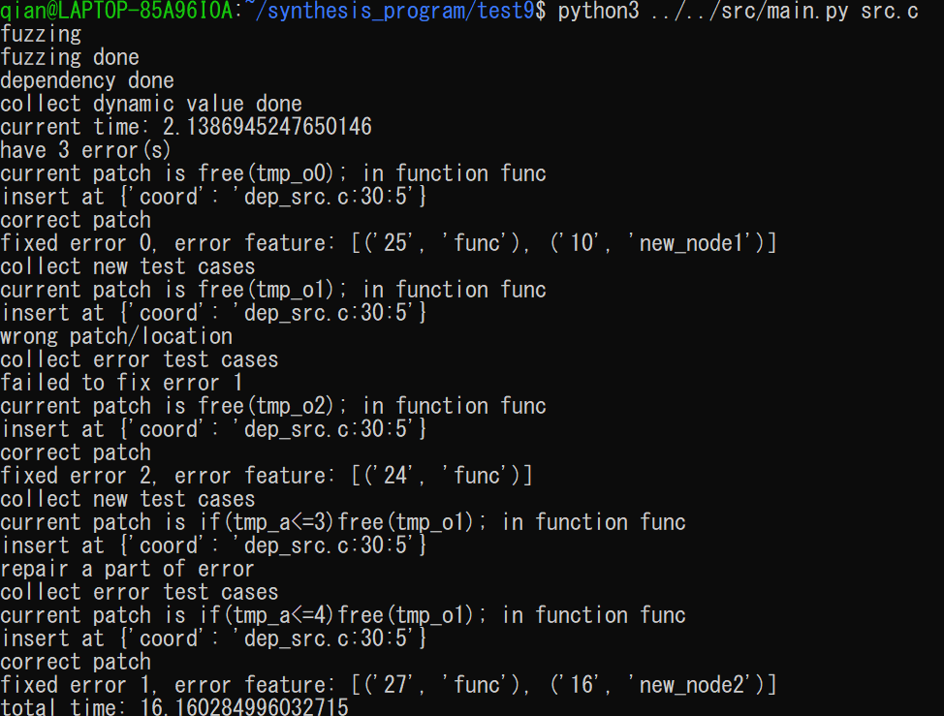
例１
複数があっても、修復できる
必要なtestを再収集することができる

Slide 25
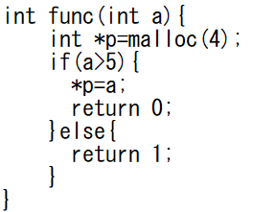
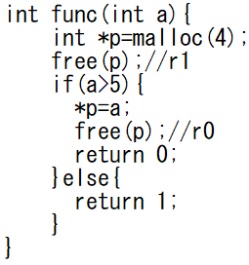
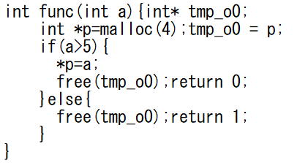
例２
二つのreturnがある
HAMERは一回で二つの正しいpatchを生成
SAVERは二回実行が必要
二番目のreturnのpatchが違う
複数returnがあっても、HAMERは正しいpatchが生成できる
SAVER-generated patch
HAMER-generated patch

Slide 26
Limitation
整数の変数を使ってconditionalを合成
並行プログラムに扱わない
変数やheap objectがfor loopとwhile loopにある場合に

Slide 27
Future Work
use-after-freeとdouble freeに拡張
既存のdeallocationを削除し、memory leakになる
Loopに対しての改善策を考え
修復アルゴリズムを改善
conditionalのtemplateを増やす
Scalabilityの向上

Slide 28
Tool | 修復対象 | Fix localization | Test suite | 修復 | Patch 検査
Angelix | General-purpose | 統計的 | 要 | 静的 | 人手
CPR | General-purpose | User input | 不要 | 動的 | 人手
ExtractFix | General-purpose | 静的 | Crashing input | 静的 | 人手
Saver | Memory error | 静的 | 不要 | 静的 | 静的
GetaFix | Null dereference | 静的 | 不要(学習データが必要) | 静的 | 人手
HAMER | Memory error | 静的＋動的 | 不要 | 静的＋動的 | 動的

Slide 29
予備スライド

Slide 30
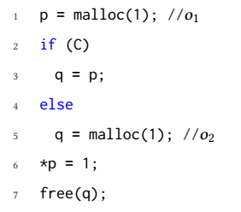
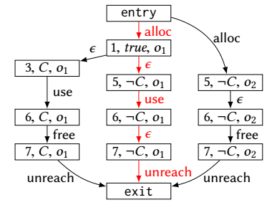
SAVER (Automated Static Memory Error Repair )
検知(静的)
Infer (Static Bug-Finder)
pはMemory Leak
修復（静的）
Object flow graphを生成
各heap objectの状態とパス制約条件を収集
パッチを生成
6行目と7行目の間
生成したパッチをチェック
欠点
エラーではない箇所（偽陽性）も修復してみる
静的解析のコストが高い
性能に影響
Patch: if (!C) free(p);
Object Flow Graph
Notes:
次に、SAVERとAngelixの動作を簡単に説明します。
SAVERはINFERという静的Bug-Finderを用いてメモリエラーの検知を行います。
右のコード例でｐは条件ｃがフォルスの場合でメモリリークが発生します。
INFERはｐがメモリリーク発生することが検知できます。
次に、SAVERは静的解析により、オブジェクトフローグラフを生成します。
オブジェクトフローグラフは右下の図のように、各オブジェクトの状態とパス制約を収集します。例えば、真ん中の赤いパスでオブジェクト１は到達できないまでもfreeされないため、メモリリークが発生することが分かります。
そして、グラフにより、6行目と７行目の間にオブジェクト１をfreeするとこのエラーが修復できます。
最後に、生成したパッチをチェックします。
でも、SAVERはエラーではない箇所も修復し、そして、静的解析のコストが高いため、性能に影響があります。

Slide 31
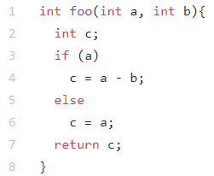

Angelix (Semantics-based General-purpose APR)
検知（動的）
Test Suiteを実行し、各行のエラー発生確率を計算
修復（動的）
確率が高い順で修復してみる
4行目から
シンボリック変数に変換し、動的記号実行エンジンKLEEを用いてパス制約を収集
c = a - b; → c = X; (symbolic variable)
Component-based Program Synthesis
Component(変数とオペレータ)とパス制約を 用いてパッチを合成
欠点
メモリエラーに扱わない
Patch: c = a + b;
Test Suite
a | b
1 | 1 | 2 | 0
1 | 6 | 7 | -5
1 | 0 | 1 | 1
0 | 7 | 0 | 0
observed
expected
Notes:
Angelixはテストスイートを全部実行し、実行結果を希望結果と比較し、各行のエラー発生確率を計算します。
修復するときに、確率が一番高い行から修復してみます。
そして、assignmentの右側をシンボリック変数に変換し、記号実行を通してパス制約を収集します。
最後に、Component-basedプログラム合成手法により、特定な変数とオペレータを用いて、全部のパス制約を満たすパッチを合成してみます。
Angelixはメモリエラーに扱いません。

Slide 32
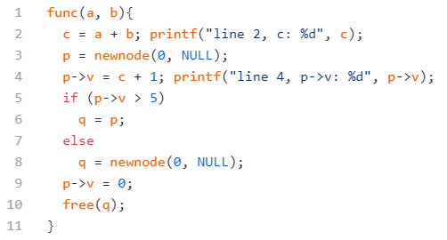
変数依存性解析
目的
関数入力に依存する変数を全部収集し、動的valueを収集（プログラム合成に必要）
アルゴリズム
構文解析
依存変数と位置を収集
line 2: c, line 4: p->v
Source Instrumentation
printf
Fuzzer生成したtest suiteを用いて、依存変数の動的valueを収集
Fuzzer |  |  | Dynamic Value
a | b | error | c:2 | p->v:4
4 | 0 | Yes | 4 | 5
5 | 1 | No | 6 | 7
6 | 2 | No | 8 | 9

Slide 33
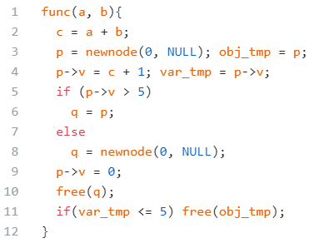
Component-based Program Synthesis
特定な変数とoperatorを用いて、制約に満たすプログラムを合成してみる
Component
{a, b, c, p->v, constant}（依存変数）
{>, <, >=, <=, ==, +, -, … }
制約
Operator specification
“a <= b”: if(a>b){False}else{True}
Input-Output 関係
エラー発生: True
エラー発生しない: False
合成
Componentを組み合わせ、SMT-Solverで制約を解け、全部の制約を満たすパッチを見つける
結果： p->v <= 5
Fuzzer |  |  | Dynamic Value
a | b | error | c:2 | p->v:4
4 | 0 | Yes | 4 | 5
5 | 1 | No | 6 | 7
6 | 2 | No | 8 | 9

